Slide 1

清华大学学生学习与发展指导中心
视频剪辑初讲
& PR操作指南
主讲人：梁兆麟

Slide 2

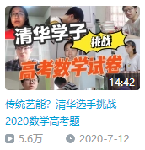
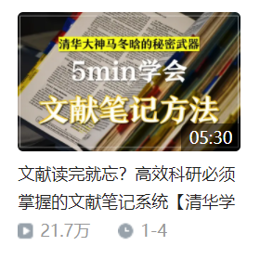
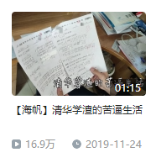
00
主讲人介绍
经济管理学院 清华大学-哥伦比亚大学商务分析双硕士项目
梁兆麟
目前担任 清华大学学生学习与发展指导中心工作坊讲师

Slide 3

00
账号介绍
B站官方账号：清华大学学习发展中心

Slide 4


00
视频剪辑综述
视频剪辑是对视频进行非线性编辑的一种方式。在剪辑中可通过对加入的图片、配乐、特效等素材与视频进行重新组合，以分割、合并等方式生成一个更加精彩的全新的视频。本章主要综合介绍视频剪辑的相关内容。

Slide 5
01
视频剪辑综述
新媒体的发展趋势：公众号->短视频
公众号阅读量增长陷入困境
公众号的阅读目前属于存量市场，大量文章很难脱颖而出。以乐学官方公众号为例，1w阅读量已经是非常傲人的成绩，而大部分的推送往往只有1k-2k的阅读量，与公众号将近5w的粉丝不成比例。
短视频仍有较大的增长空间
短视频相较于传统的文本，能传递更多的信息和更丰富的内容，因此更能吸引用户的注意力。同时，目前由于短视频制作门槛较高等原因，短视频作为一种新兴的宣传手段，仍然存在较大的开发空间。
掌握做视频的方法，对于宣传口的同学来说是一种趋势，也是应对未来危机的一种手段。
与其被动，不如主动。

Slide 6
00
视频剪辑综述
找准视频主题
怎么学习视频剪辑？
学习剪辑思维
学习剪辑软件

Slide 7

目 录
01
找准视频主题
02
学习剪辑思维
03
学习剪辑软件
04
实践环节

Slide 8
01
找准视频主题
短视频选题的7大方法
短视频选题的其他方法

Slide 9
01
视频剪辑综述-找准视频主题
热点法
如何找社会热点：
1.通过各大主流平台（抖音、微博、小红书）的热搜榜单
2.通过数据分析工具，如新榜、新红等
3.借助相关数据指数进行判断（百度指数等）
如何找校内热点：
1.通过校内交流平台（朋友圈、树洞）
2.通过其他校内自媒体的产出
3.身边同学的学习生活社工活动
示例：学堂路车神事件 校园自行车安全短视频
热点法
科普法
教程法
案例法
拆解法
专题法
细分法

Slide 10
01
视频剪辑综述-找准视频主题
科普法
输出干货知识、规则等
短视频用户普遍喜欢在碎片时间吸收零碎的知识
可选的知识门类：
1. 专业名词解释（理工科、人文学科等）
2. 历史事件介绍
3. 生活常识介绍
4. ……
示例：北京赏秋如何拍出好看的照片？
热点法
科普法
教程法
案例法
拆解法
专题法
细分法

Slide 11
01
视频剪辑综述-找准视频主题
《北京赏秋如何拍出好看的照片》
ChatGPT+剪映 五分钟出片
热点法
科普法
教程法
案例法
拆解法
专题法
细分法
1.向ChatGPT提出文案需求
Prompt：帮我生成一篇很能吸引人的北京赏秋如何拍出好看照片的文案，用来获取热度和流量，注意内容适合生成视频的，不要太短
2.使用剪映速制视频（图文成片）
3.微调视频，发布上网

Slide 12
01
视频剪辑综述-找准视频主题
教程法
可选的教程门类：
1. 专业软件教程（视频剪辑软件、理工科软件等）
2. 学习技能教程（如何做笔记，如何规划时间等）
3. 穿搭教程（“拯救理工科男生的宝藏穿搭”）
4. ……
示例：《效率肉眼可见，从此告别拖延！用好番茄工作法的3个要点》
热点法
科普法
教程法
案例法
拆解法
专题法
细分法

Slide 13
01
视频剪辑综述-找准视频主题
案例法
通过用户产出内容，把用户当做案例晒出服务过程
适用于拍摄活动类短视频，可以结合采访等形式
示例：答疑坊志愿者宣传视频
热点法
科普法
教程法
案例法
拆解法
专题法
细分法

Slide 14


01
视频剪辑综述-找准视频主题
拆解法
将长视频内容拆解为一集一集的形式
该方法要求每一集内容必须有强烈的吸引力
示例：各类电影剧情介绍短视频
《一口气带你看完XXX #1》《一口气带你看完XXX #2》……
热点法
科普法
教程法
案例法
拆解法
专题法
细分法

Slide 15

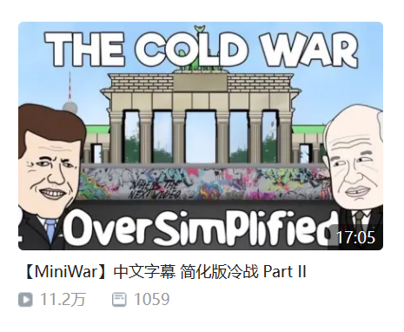
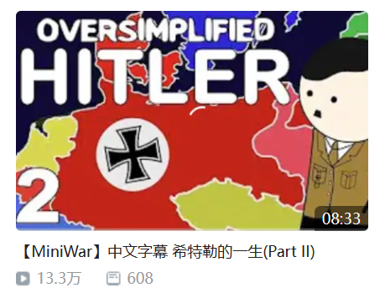
01
视频剪辑综述-找准视频主题
专题法
在某个领域内可以作为专题呈现的一系列内容
适合在某个领域有大量专业内容的话题
示例：【MiniWar】系列
热点法
科普法
教程法
案例法
拆解法
专题法
细分法

Slide 16
01
视频剪辑综述-找准视频主题
细分法
同一个话题，结合专业内容进行切割和细分来产出内容
示例：特朗普被起诉事件
（法律系）为什么特朗普被拘捕却不用进看守所？
（经济系）特朗普被拘捕对美国股市的影响？
（历史系）历史上被清算的前任最高领导人有哪些？
热点法
科普法
教程法
案例法
拆解法
专题法
细分法

Slide 17
01
视频剪辑综述-找准视频主题
其他视频选题技巧
熟悉感选题：展示熟悉的事物陌生的一面
例：《观畴园三层竟然悄悄开了这间餐厅！》
《四教桌子上的这个凹槽竟有这个作用！》
强冲突选题：冲突引发好奇，形成流量密码
例：《清华学生遭遇骗子，竟反骗了500元》
反认知选题：颠覆已有认知，形成反常事物
例：《经管学生年薪百万？更多只是糊口罢了！》
热点法
科普法
教程法
案例法
拆解法
专题法
细分法

Slide 18
02
学习剪辑思维
框架思维 + 写作思维 + 设锚思维

Slide 19
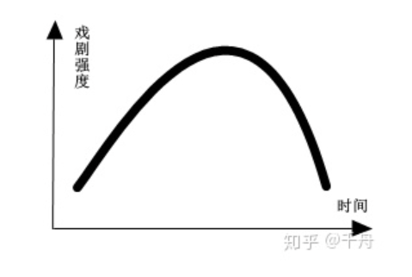
02
视频剪辑综述 -学习剪辑思维
学习剪辑思维
剪辑——把收集的材料进行加工、整理的能力
框架思维 + 写作思维 + 设锚思维
框架思维：（列提纲、写脚本）
导入素材、动手剪辑前，用一定的时间思考，大致了解所有的素材和镜头风格，搭建好剪辑结构
写作思维：（具体创作）
剪辑遵循剧本的基本写作规律——三幕化结构：建置阶段 - 复杂化阶段 - 危机与解决阶段（起承转合）
设锚思维：（细节优化）
用镜头、音效、转场等手法，让剧本的每一幕之间呈现出明显的逻辑关系：顺承、转折、铺垫

Slide 20
02
视频剪辑综述 -学习剪辑思维
框架思维 – 脚本创作
为什么要写脚本？
节省团队沟通时间
提高短视频拍摄质量
拍摄时思路更加清晰

Slide 21
02
视频剪辑综述 -学习剪辑思维
框架思维 – 脚本创作
脚本的构成要素？
拍摄场景 | 镜号 | 画面内容 | 景别 | 角度 | 音乐/音效 | 旁白 | 字幕 | 时长
 |  |  | 远景 全景中景 近景特写 | 平拍 仰拍 俯拍 侧拍 | BGM 特殊音效 | 该镜头的台词 |  | 3s-10s
视频脚本示例

Slide 22
02
视频剪辑综述 -学习剪辑思维
框架思维 – 脚本创作
脚本的写作顺序？
讲解故事顺序
时间发展顺序
讲解类视频、剧情类视频等
VLOG

Slide 23
02
视频剪辑综述 -学习剪辑思维
设锚思维 – 具体创作视频内容
示例
三秒吸引
视频前3秒，想办法吸引观众兴趣，抓住用户的目光和好奇心，使观众愿意看下去
五秒阐述
介绍视频内容和主题要简洁明了，不要过多赘述无关内容，东拉西扯会让观众很快失去耐心
八秒反转
接下来的画面每过8秒设置一个反转，调动观众兴趣，持续反转才让观众有所期待

Slide 24

02
视频剪辑综述 -学习剪辑思维
写作思维 – 具体创作视频内容
经典片段：游戏梗知识之索尼罪大滔天
三秒时间
五秒时间
8-20秒循环
一句话介绍
该游戏梗的内容
介绍该游戏梗的出处
介绍该梗形成的原因
介绍索尼“作恶多端”的若干例子

Slide 25
02
视频剪辑综述 -学习剪辑思维
设锚思维 – 细节优化 – 剪辑技巧
对比
平行
象征
交叉剪辑
主题重复
反转
对比剪辑建立在一个简单的对比关系基础上。在银幕上，对比的影响可以更加强烈，假设我们的任务是描述一个打工人的悲惨处境，如果我们把他们的处境与他的老板的夜夜笙歌联系起来，会形成非常强烈的冲击感。甚至我们可以把单独的场景或者场景中的单独的镜头与其他场景或镜头连接起来，这样，就等于始终强迫观众对两个情节进行比较，使两个情节相互强化。对比剪辑是最有效的剪辑方法之一，也是最普通、最标准化的方法之一。
经典片段：斋藤飞鸟-士力架广告

Slide 26
02
视频剪辑综述 -学习剪辑思维
设锚思维 – 细节优化 – 剪辑技巧
对比
平行
象征
交叉剪辑
主题重复
反转
平行剪辑与对比剪辑有些类似，但应用范围更加广泛。常用的平行剪辑手法是以时间为轴，将不同群体在同一时间的不同行为放在一起进行平行化展示，用以揭示不同群体之间的内在联系。平行化剪辑是一种很有意思的技巧，具有较大的发展前景。
经典片段：《十字路口》全集

Slide 27
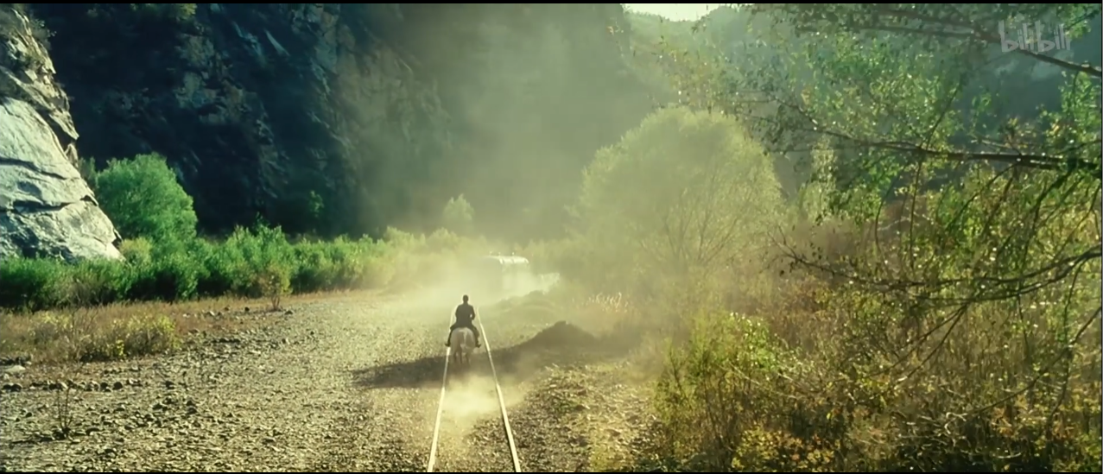
02
视频剪辑综述 -学习剪辑思维
设锚思维 – 细节优化 – 剪辑技巧
对比
平行
象征
交叉剪辑
主题重复
反转
象征在视频剪辑中的应用十分广泛，常见做法是在视频中插入一段与想要表达的主题形式不同、内核相同的片段，用以衬托出视频的核心主题。

Slide 28
02
视频剪辑综述 -学习剪辑思维
设锚思维 – 细节优化 – 剪辑技巧
对比
平行
象征
交叉剪辑
主题重复
反转
交叉剪辑常用于视频或者电影的最后片段，最后段落由同时发生并快速发展的两个情节构成，其中一个情节的发展结果依赖于另外一个情节发展的结果，或两条情节线最终合并为一条情节线。
经典片段：上古时期的一段索尼随身听广告

Slide 29
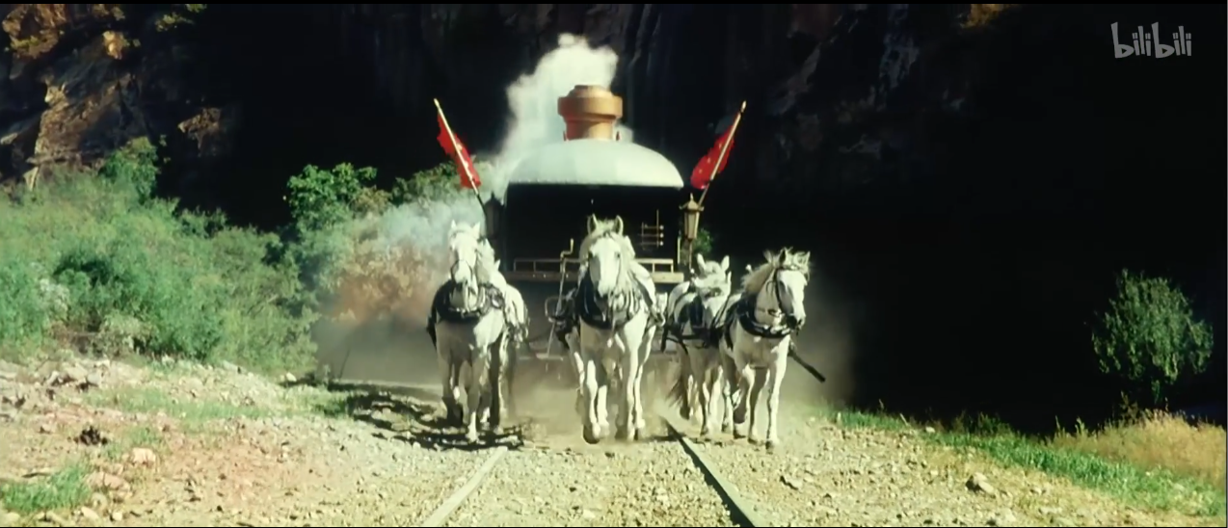
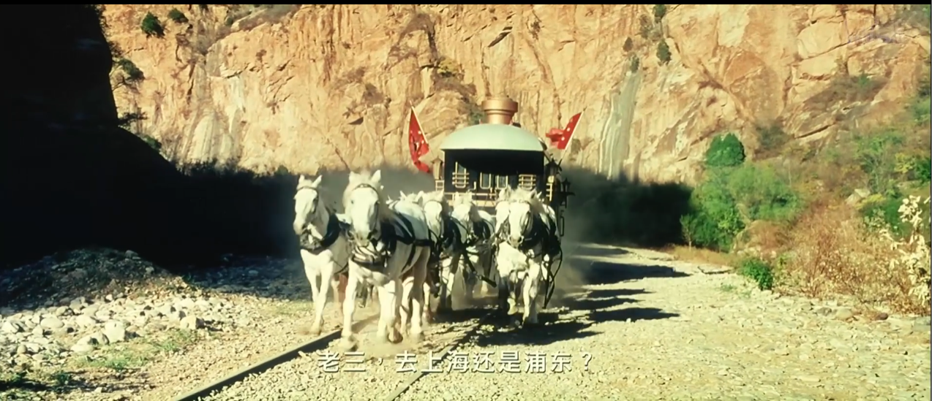
02
视频剪辑综述 -学习剪辑思维
设锚思维 – 细节优化 – 剪辑技巧
对比
平行
象征
交叉剪辑
主题重复
反转
主题重复的剪辑手法在希望强调情节的基本主题的时候非常有用
开场的“马拉列车”
结尾的“马拉列车”

Slide 30
02
视频剪辑综述 -学习剪辑思维
设锚思维 – 细节优化 – 剪辑技巧
对比
平行
象征
交叉剪辑
主题重复
反转
短视频中的反转一般指的是在视频的情节、结局或主题上出现的意外和出乎意料的转折或变化。反转的目的是通过改变观众的期待和预期，从而增强视频的吸引力和影响力。
在短视频中，反转可以采用情节反转、视觉反转、主题反转等多种方式
经典片段：宋仲基用韩剧套路拍炸鸡广告

Slide 31
02
视频剪辑综述 -学习剪辑思维
设锚思维 – 细节优化 – 剪辑原则
原则1：镜头的组接必须符合观众的思想方式和影视表现规律
镜头的组接要符合生活的逻辑、思维的逻辑。在拍摄的前期我们就应该提前想好大概的剪辑方向，明确视频的主题。搞清楚自己要拍什么，表达什么，再在这个基础上根据需求，选用合适的素材剪辑在一起。
常见的组接方式有：按类型组接、按时间组接

Slide 32
02
视频剪辑综述 -学习剪辑思维
设锚思维 – 细节优化 – 剪辑原则
原则2：景别的变化要采用“循序渐进”的方法
拍摄一个场面的时候，“景”的发展不宜过分剧烈，否则就不容易连接起来
但是，“景”的变化不大，同时拍摄角度变换亦不大，拍出镜头也不容易组接
因此拍摄时“景”的发展变化需要采取循序渐进的方法。循序渐进地变换不同视觉距离的镜头，可以造成顺畅的连接，形成了各种蒙太奇句型。
前进式句型：指景物由远景、全景向近景、特写过渡。表现由低沉到高昂向上的情绪
后退式句型：由近到远，表示有高昂到低沉、压抑的情绪，在影片中表现由细节到扩展到全部。

Slide 33
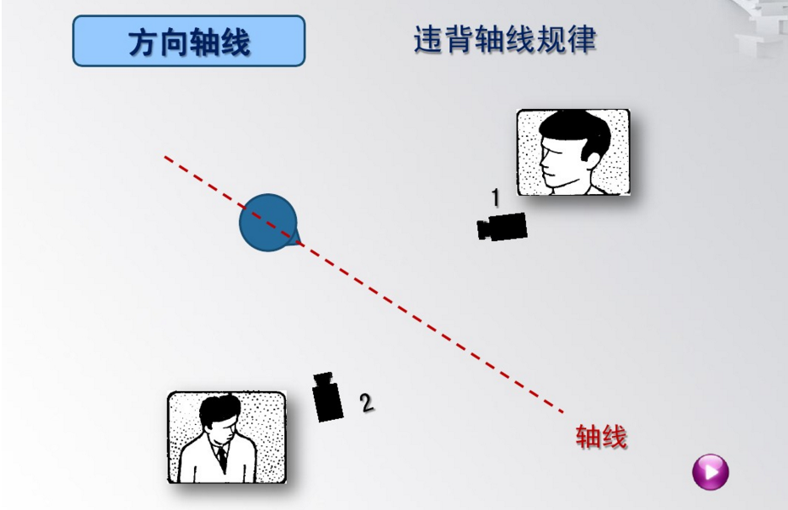
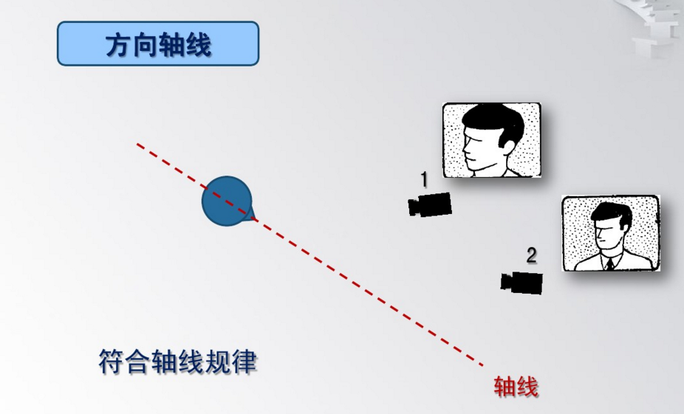
02
视频剪辑综述 -学习剪辑思维
设锚思维 – 细节优化 – 剪辑原则
原则3：镜头组接中的拍摄方向，轴线规律
主体物在进出画面时，我们拍摄需要注意拍摄的总方向，从轴线一侧拍，否则两个画面接在一起主体物就要“撞车”
所谓的“轴线规律”是指拍摄的画面是否有“跳轴”现象。在拍摄的时候，如果拍摄机的位置始终在主体运动轴线的同一侧，那么构成画面的运动方向、放置方向都是一致的，否则应是“跳轴”了，跳轴的画面除了特殊的需要以外是无法组接的。

Slide 34
02
视频剪辑综述 -学习剪辑思维
设锚思维 – 细节优化 – 剪辑原则
原则4：镜头组接要遵循“动从动”“静接静”的规律
如果画面中同一主体或不同主体的动作是连贯的，可以动作接动作，达到顺畅，简洁过渡的目的，我们简称为“动接动”。如果两个画面中的主体运动是不连贯的，或者它们中间有停顿时，那么这两个镜头的组接，必须在前一个画面主体做完一个完整动作停下来后，接上一个从静止到开始的运动镜头，这就是“静接静”。
“静接静”组接时，前一个镜头结尾停止的片刻叫“落幅”，后一镜头运动前静止的片刻叫做“起幅”，起幅与落幅时间间隔大约为一二秒钟。运动镜头和固定镜头组接，同样需要遵循这个规律。

Slide 35
02
视频剪辑综述 -学习剪辑思维
设锚思维 – 细节优化 – 剪辑原则
原则5：镜头组接的时间长度
每个镜头的停滞时间长短，首先是根据要表达的内容难易程度，观众的接受能力来决定的，其次还要考虑到画面构图等因素。如由于画面选择景物不同，包含在画面的内容也不同。
远景中景等镜头大的画面包含的内容较多，观众需要看清楚这些画面上的内容，所需要的时间就相对长些
对于近景，特写等镜头小的画面，所包含的内容较少，观众只需要短时间即可看清，所以画面停留时间可短些

Slide 36
02
视频剪辑综述 -学习剪辑思维
设锚思维 – 细节优化 – 剪辑原则
原则5：镜头组接的时间长度
另外，一幅或者一组画面中的其他因素，也对画面长短直到制约作用。如同一个画面亮度大的部分比亮度暗的部分能引起人们的注意。因此如果该幅画面要表现亮的部分时，长度应该短些；如果要表现暗部分的时候，则长度则应该长一些。在同一幅画面中，动的部分比静的部分先引起人们的视觉注意。因此如果重点要表现动的部分时，画面要短些；表现静的部分时，则画面持续长度应该稍微长一些。

Slide 37
02
视频剪辑综述 -学习剪辑思维
设锚思维 – 细节优化 – 剪辑原则
原则6：镜头组接的影调色彩的统一
无论是黑白还是彩色画面组接，都应该保持影调色彩的一致性
避免一会冷一会暖一会黑一会白，如果把明暗或者色彩对比强烈的两个镜头组接在一起（除了特殊的需要外），就会使人感到生硬和不连贯，影响内容通畅表达。
可以通过特定的转场方式进行弥补

Slide 38

02
视频剪辑综述 -学习剪辑思维
剪辑思维相关书单：
作者：世界知名的好莱坞剪辑大师——沃尔特·默奇
代表作：《教父》、《人鬼情未了》、《布拉格之恋》
这本书总结了他极具独创性的电影剪辑观，同时在新版本中增加了对于数字剪辑的看法，可以说是很多院校电影专业的必读经典，对于剪辑初学者和进阶学习的小伙伴，可能会带来不错的启发。

Slide 39

02
视频剪辑综述 -学习剪辑思维
剪辑思维相关书单：
这本书揭秘了完整地展示剪辑师所做的一切，从初剪带领你深入电影剪辑世界的大门。作者运用自己浸淫专业领域多年的实践经验和诸多世界一流剪辑师的作品为案例，分门别类地阐释了剪辑师究竟施展了什么样的魔法，来使观众对电影笃信不疑。

Slide 40
02
视频剪辑综述 -学习剪辑思维
与素材相关的问题
模板来源：
https://www.vjshi.com/ 光厂视频（收费） https://www.newcger.com/ 新CG儿（免费）
视频素材来源：
预告片世界、音范丝、片源网、HD-Trailers、RARBG
音频素材来源：
免费音乐网站下载：如Ccmixter、Musopen、爱给网等
音乐APP收藏：如网易云、QQ音乐等

Slide 41
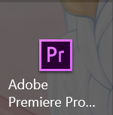

03
学习剪辑软件
视频剪辑关键概念讲解
剪映软件介绍

Slide 42
03
视频剪辑关键概念
帧
FPS（帧速率）是指画面每秒传输帧数，通俗来讲就是指动画或视频的画面数，而【帧】是电影中最小的时间单位。例如我们说的“30FPS”指每一秒钟有30张画面组成，那么30FPS在播放时会比15FPS要流畅很多。通常NTSL制常用的帧速率为30，而PAL制常用的帧速率为25。在动画软件的时间轴上，帧表现为一格或者一个标记。
分辨率
分辨率是指用于度量图像内数据量多少的一个参数。例如分辨率为720*576，是指在横向和纵向上的有效像素为720和576，因此在很小的屏幕上播放该作品时会清晰，而在很大的屏幕上播放作品时由于作品本身像素不够，自然也就模糊了

Slide 43
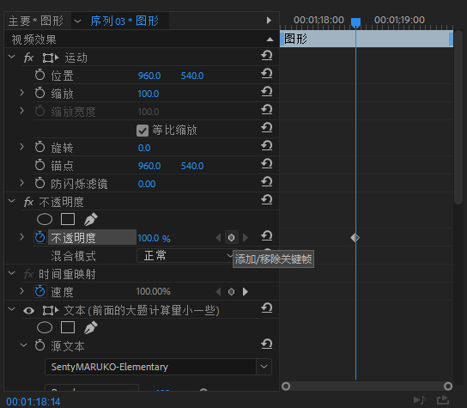
03
视频剪辑关键概念
关键帧 将某个参数在某一时刻的值固定
计算机动画术语，指角色或者物体运动变化中关键动作所处的那一帧，相当于二维动画中的原画。在视频剪辑的实践中，关键帧一般指创作者进行特殊标记的帧，在多个关键帧之间可以通过修改特定参数以创作动画效果
PR中的关键帧

Slide 44
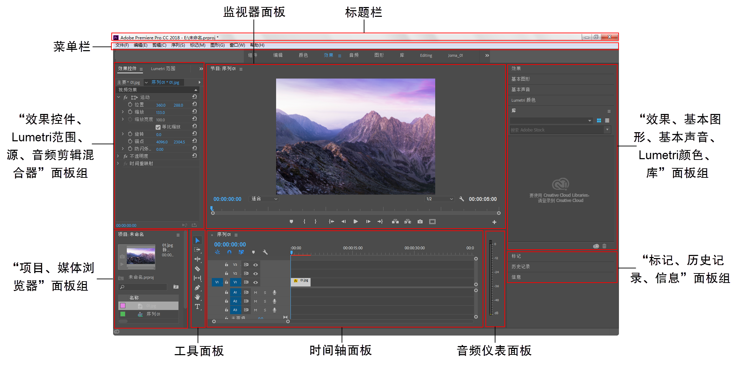
03
PR软件介绍-界面介绍
Premiere Pro CC的工作界面主要由标题栏、菜单栏、工具面板、【项目】面板、【时间轴】面板、【节目】监视器以及多个控制面板组成，如图所示。

Slide 45
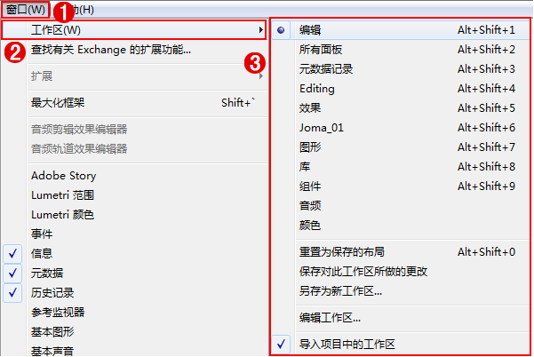
01
03
PR软件介绍-界面介绍
在菜单栏中，操作者可根据平时操作习惯设置不同模式工作界面。在菜单栏中执行【窗口】/【工作区】命令，即可将工作区域进行更改。如图所示。

Slide 46
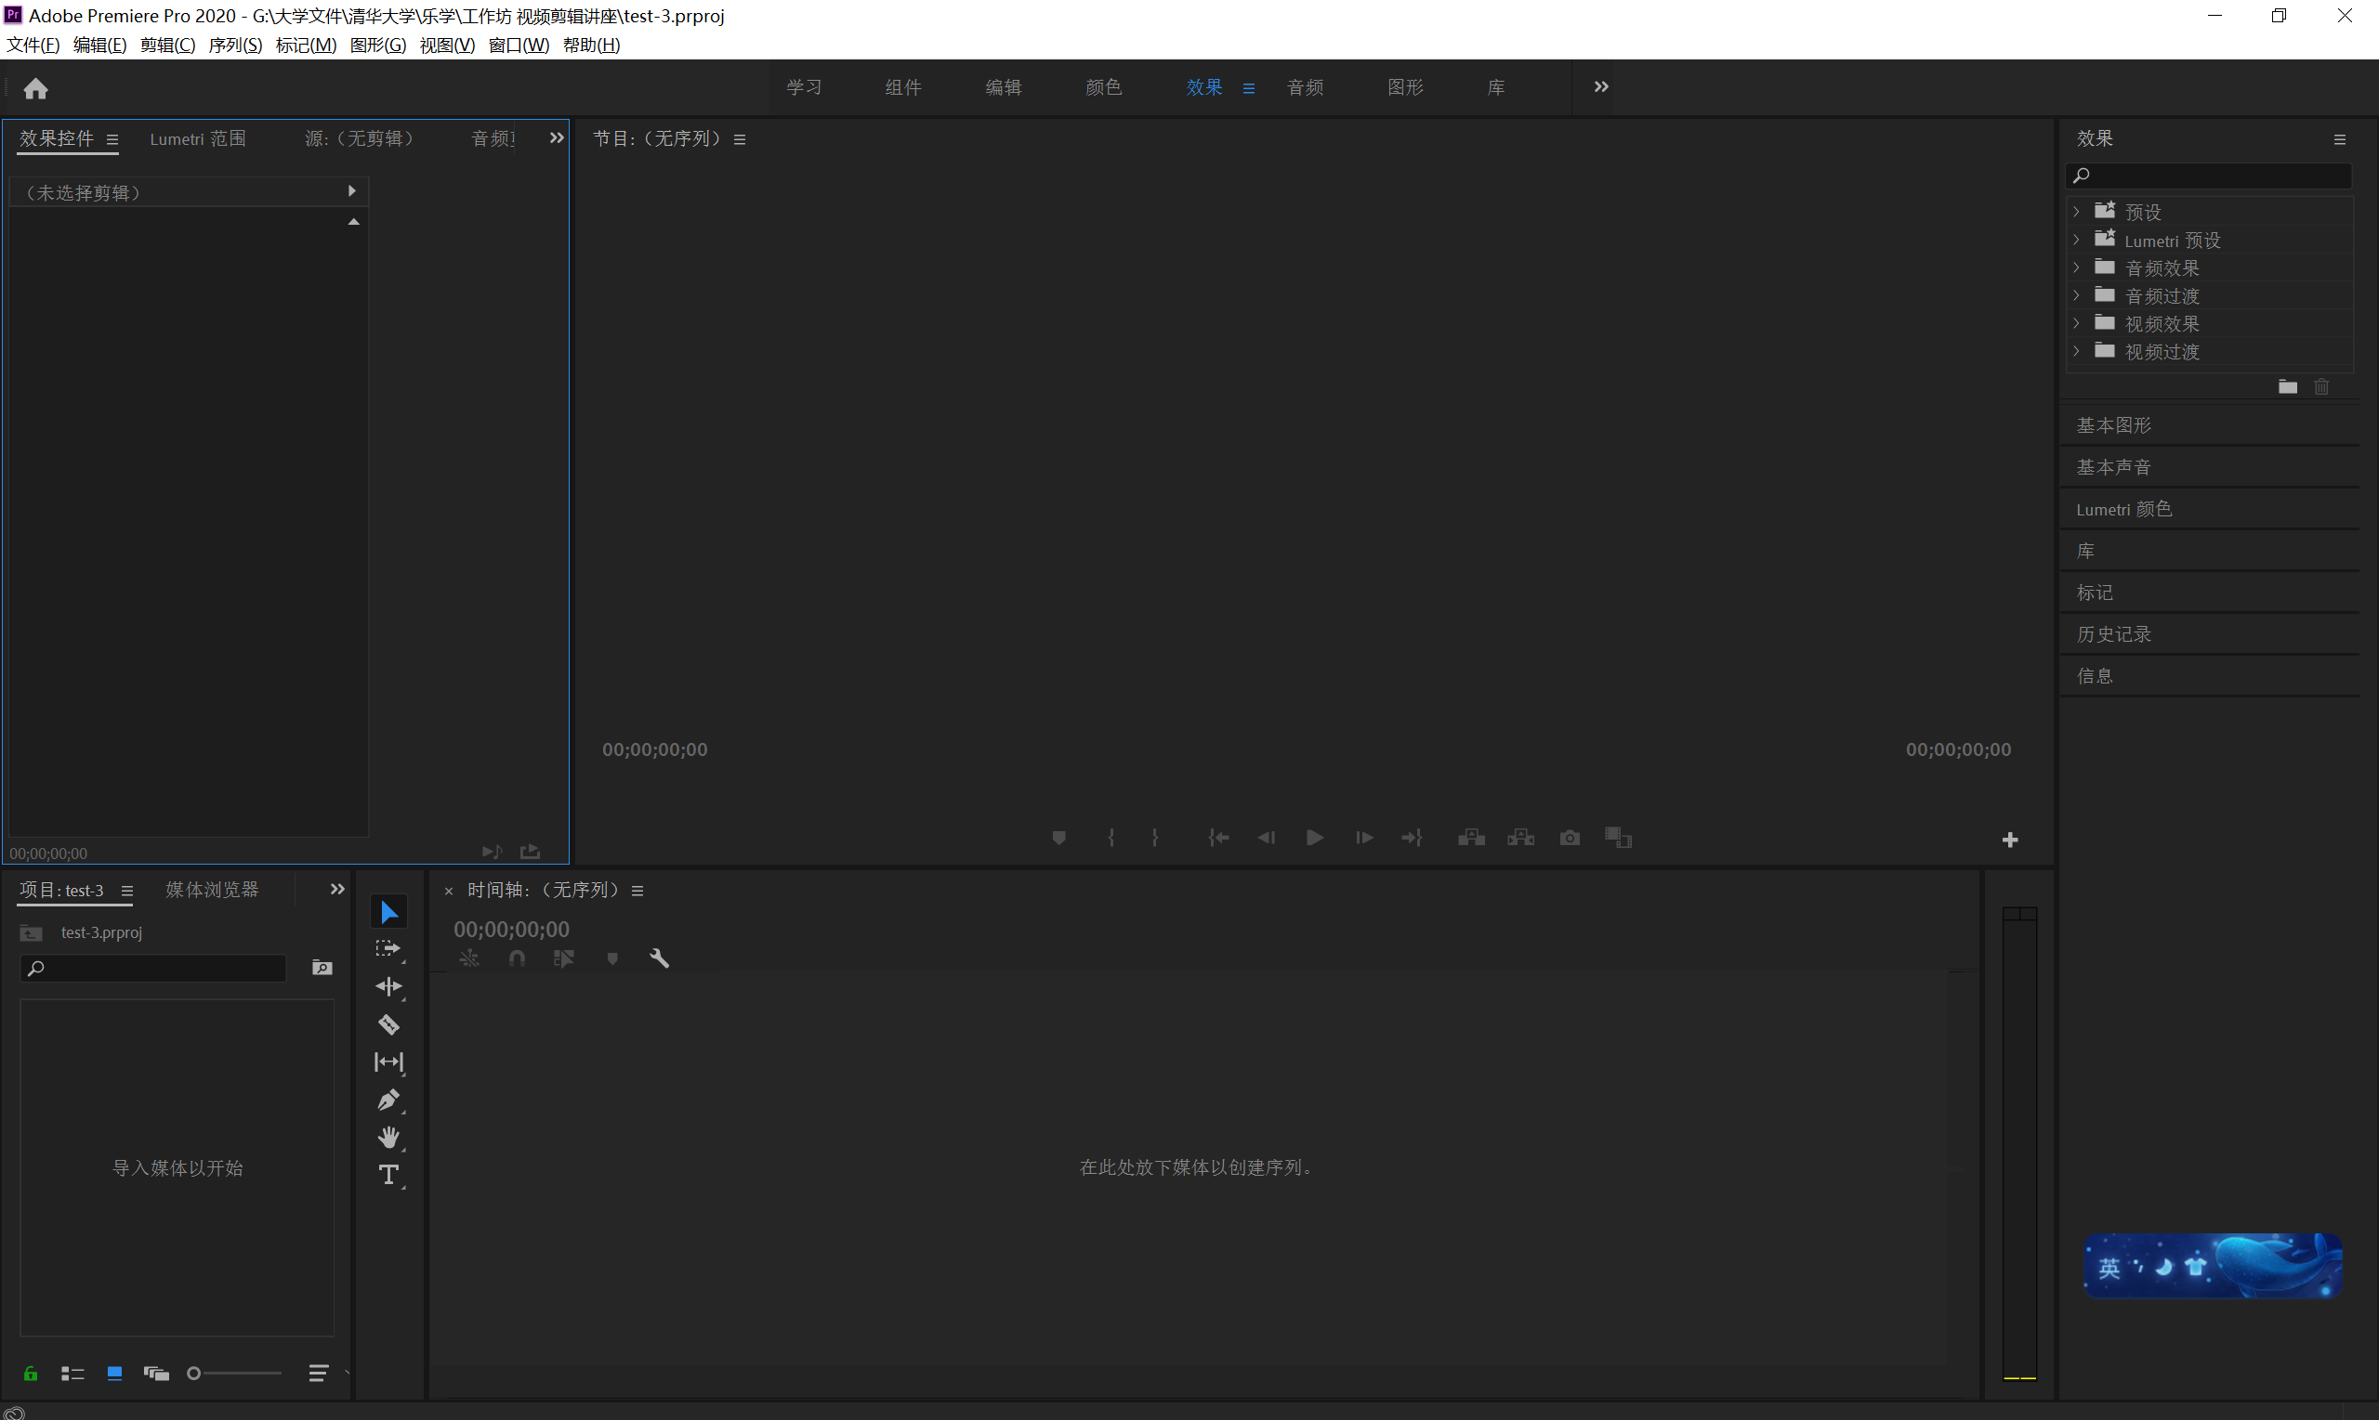
03
新手推荐工作界面

Slide 47
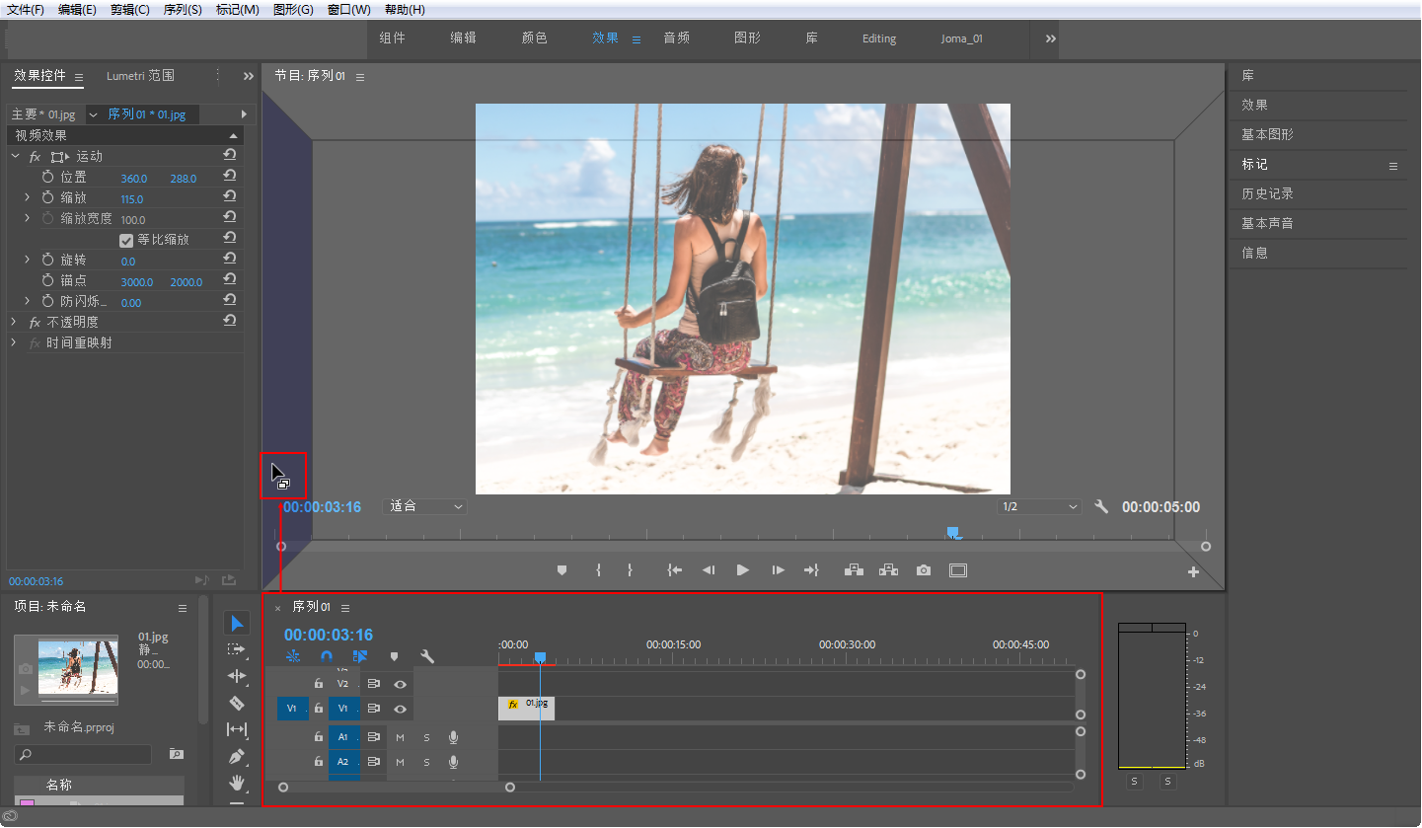
03
PR软件介绍-界面介绍
停靠、分组或浮动面板
Premiere Pro的工作面板可进行停靠、分组或浮动。当按住鼠标左键拖动面板时，放置区的颜色会比其他区域相对亮一些。放置区决定了面板插入的位置、停靠和分组。将面板拖动到放置区时，应用程序会根据放置区的类型进行停靠或分组。在拖动面板的同时按住 Ctrl 键，可使面板自由浮动。

Slide 48
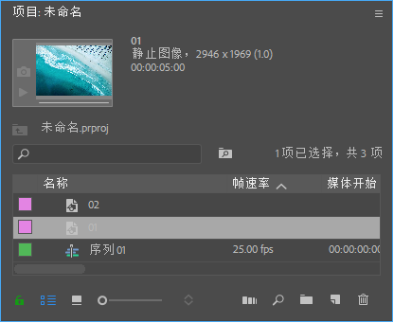
03
PR软件介绍-界面介绍
【项目】面板
【项目】面板用于显示、存放和导入素材文件。如图所示。

Slide 49
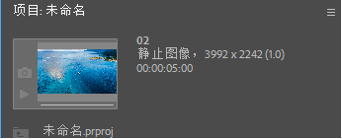
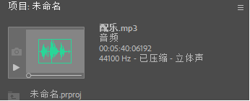
03
PR软件介绍-界面介绍
预览区
【项目】面板上部预览区可将当前选择的静帧素材文件进行预览，如图所示。在显示音频素材文件时，会将声音时长及频率等信息显示在面板中，如图所示。

Slide 50
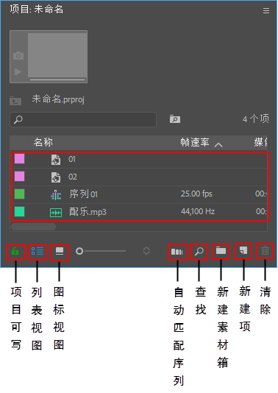
03
PR软件介绍-界面介绍
素材显示区
【素材显示区】用于存放素材文件和序列。同时【项目】面板底部包括了多个工具按钮，如图所示。

Slide 51
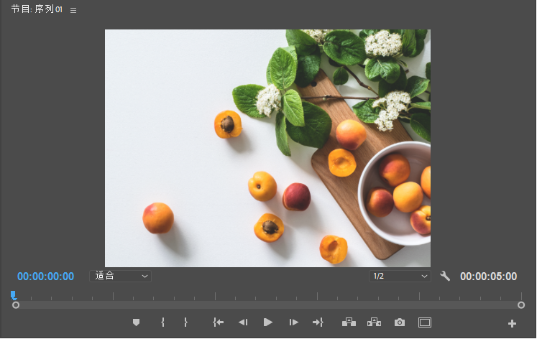
03
PR软件介绍-界面介绍
【监视器】面板
【监视器】面板主要用于对视、音频素材的预览，监视【项目】面板中的内容。并可在素材中设置入点、出点、改变静帧图像持续时间和设置标记等，如图所示。

Slide 52
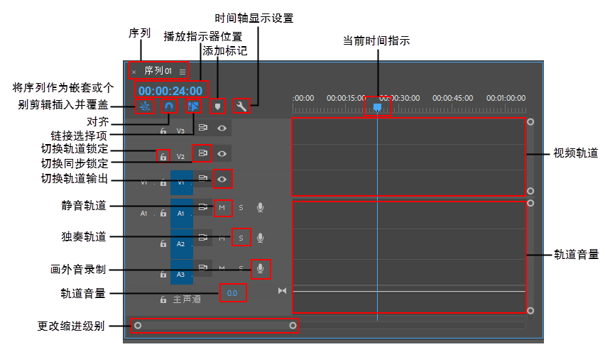
03
PR软件介绍-界面介绍
【时间轴】面板
【时间轴】面板可以编辑和剪辑视、音频文件，为文件添加字幕、效果等，是Premiere Pro CC界面中重要面板之一。如图所示。

Slide 53
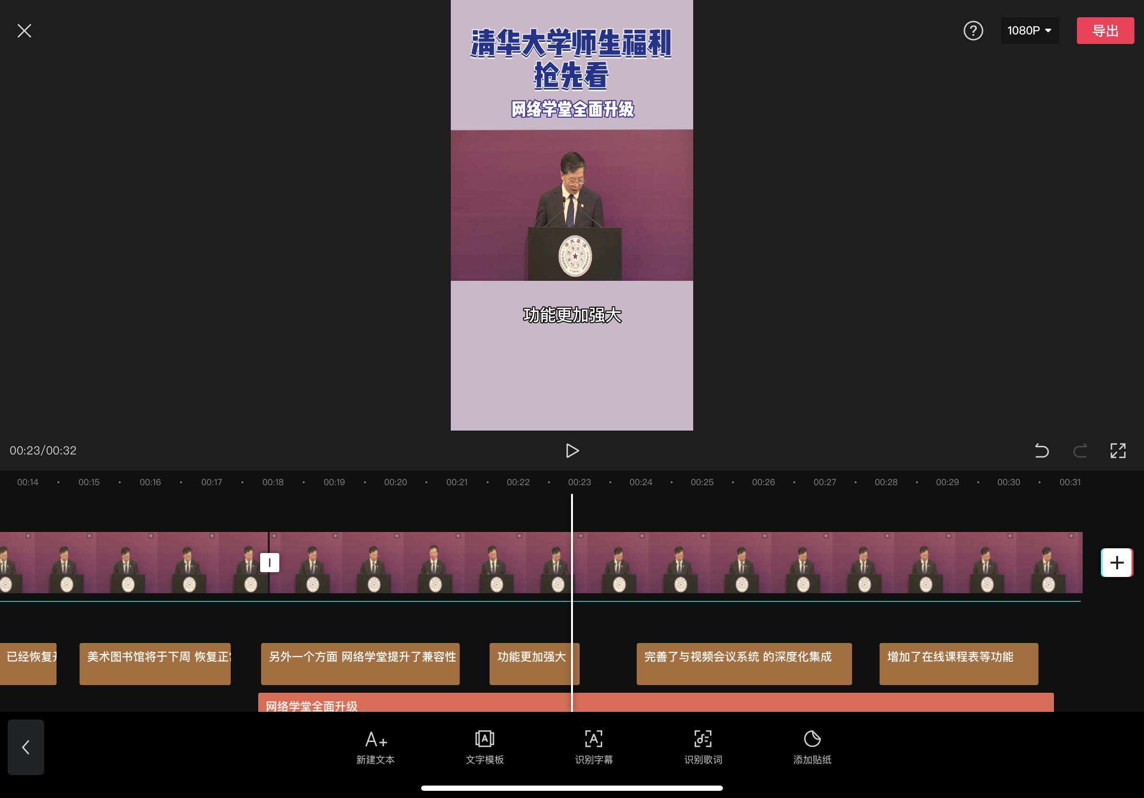
03
PR软件介绍-界面介绍
关于添加字幕
虽然PR提供了字幕面板，但使用起来极其不方便，建议使用剪映等工具自动识别音频并添加字幕

Slide 54
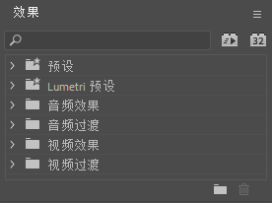
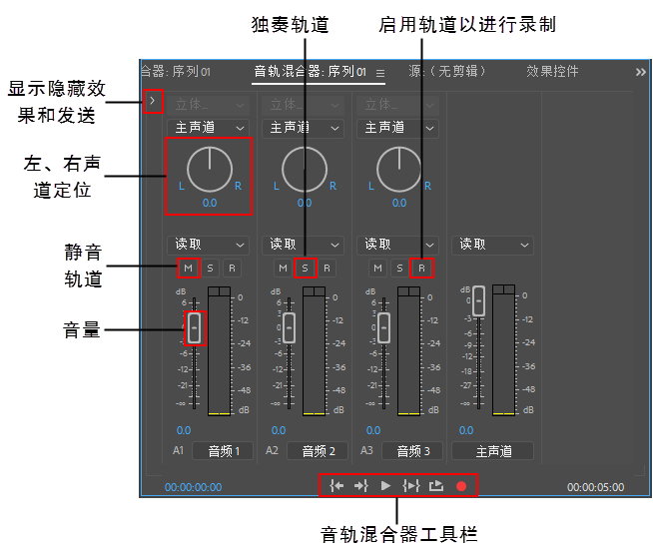
03
PR软件介绍-界面介绍
【效果】面板
【效果】面板可以更好的对视频和音频进行过渡及效果的处理。如图所示。
【音轨混合器】面板
在【音轨混合器】面板中可调整音频素材的声道、效果及音频录制等，如图所示。

Slide 55
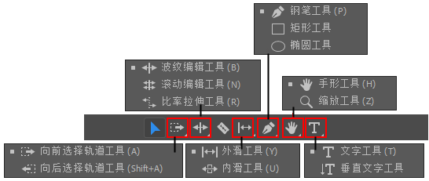
03
PR软件介绍-界面介绍
【工具】面板
【工具】面板主要应用于编辑时间轴面板中的素材文件。如图所示。

Slide 56
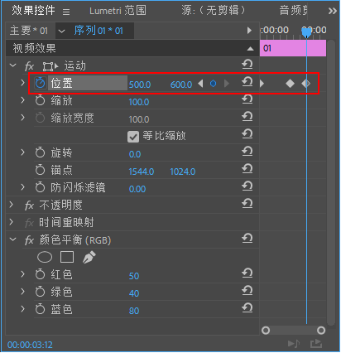
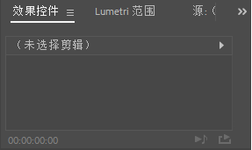
03
PR软件介绍-界面介绍
【效果控件】面板
在【时间轴】面板中若不选择素材文件，此时【效果控件】面板为空，如图所示。若在【时间轴】面板中选择素材文件，此时可在【效果控件】面板中可以调整素材效果的参数，默认状态下会显示【运动】、【不透明度】和【时间重映射】3种效果，也可为素材添加关键帧制作动画，

Slide 57
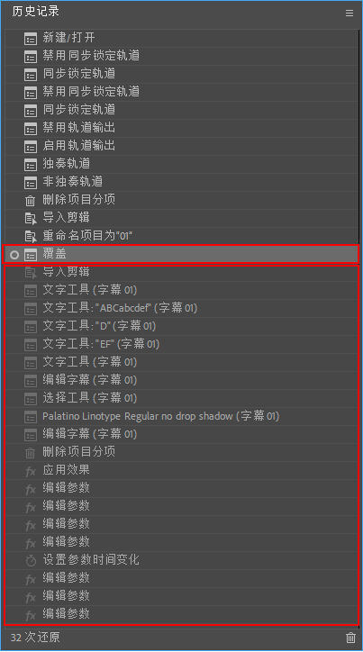
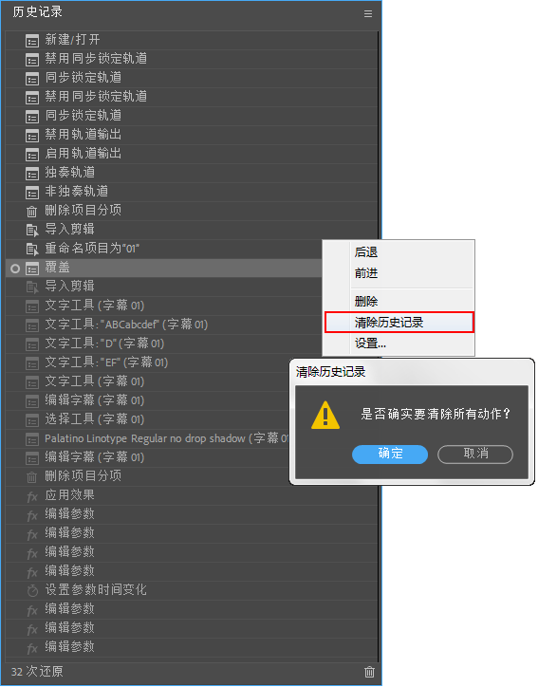
03
PR软件介绍-界面介绍
【历史记录】面板
【历史记录】面板用于记录所操作过的步骤。在操作时若想快速回到前几步，可在【历史记录】面板中选择想要回到的步骤，此时位于该步骤下方的步骤变为灰色，如图所示。
若想清除全部历史步骤，可在【历史记录】面板中单击鼠标右键，在快捷菜单中执行【清除历史记录】命令，此时会弹出一个【清除历史记录】窗口，单击【确定】按钮，即可所有步骤，如图所示。

Slide 58
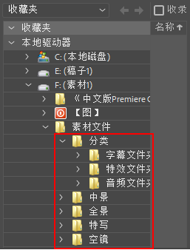
03
PR软件介绍-剪辑步骤
一、整理素材
前期的素材整理对后期剪辑具有非常大的帮助。通常在拍摄时会把一个故事情节分段拍摄，拍摄完成后将所有素材进行浏览，留取其中可用的素材文件，将可用部分添加标记，便于二次查找。
按时间轴顺序标记
按素材类别标记
按一定的逻辑整理好的素材文件有助于剪辑的时候快速回忆起拍摄和收集素材时的大致思路，提高剪辑效率和影片质量，并且可以显示出剪辑的专业性。

Slide 59
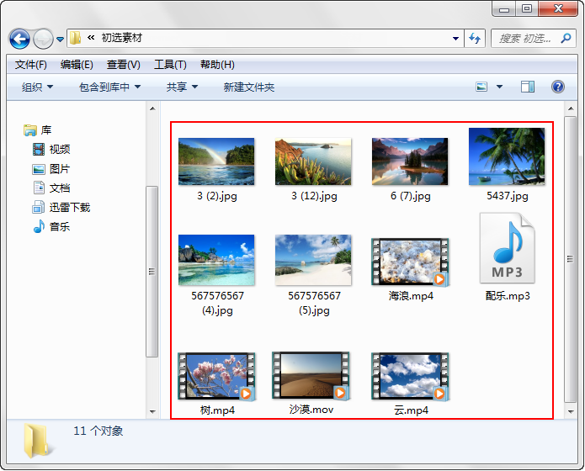
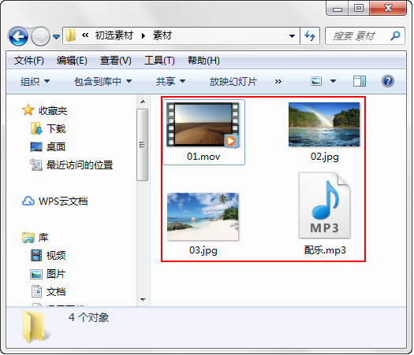
03
PR软件介绍-剪辑步骤
养成好习惯，收集和整理素材到文件夹
前期的素材整理对后期剪辑具有非常大的帮助。通常在拍摄时会把一个故事情节分段拍摄，拍摄完成后将所有素材进行浏览，留取其中可用的素材文件，将可用部分添加标记，便于二次查找。
按时间轴顺序标记
按素材类别标记
按一定的逻辑整理好的素材文件有助于剪辑的时候快速回忆起拍摄和收集素材时的大致思路，提高剪辑效率和影片质量，并且可以显示出剪辑的专业性。

Slide 60
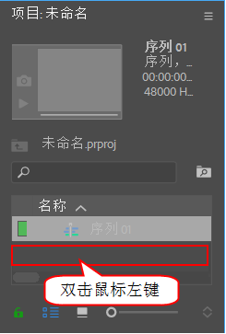
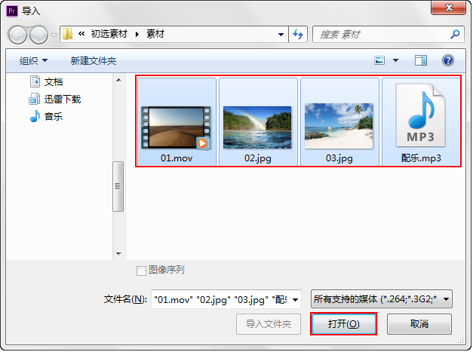
03
PR软件介绍-剪辑步骤
二、导入素材
在界面中新建项目和序列后，我们需要将制作作品时需要用的素材导出到Premiere的项目面板中。此时在【项目】面板下方空白处双击鼠标左键，如图所示。或可以使用快捷键Ctrl+I打开导入窗口，导入所需的素材文件，选择素材后单击【打开】按钮即可进行导入，如图所示。

Slide 61
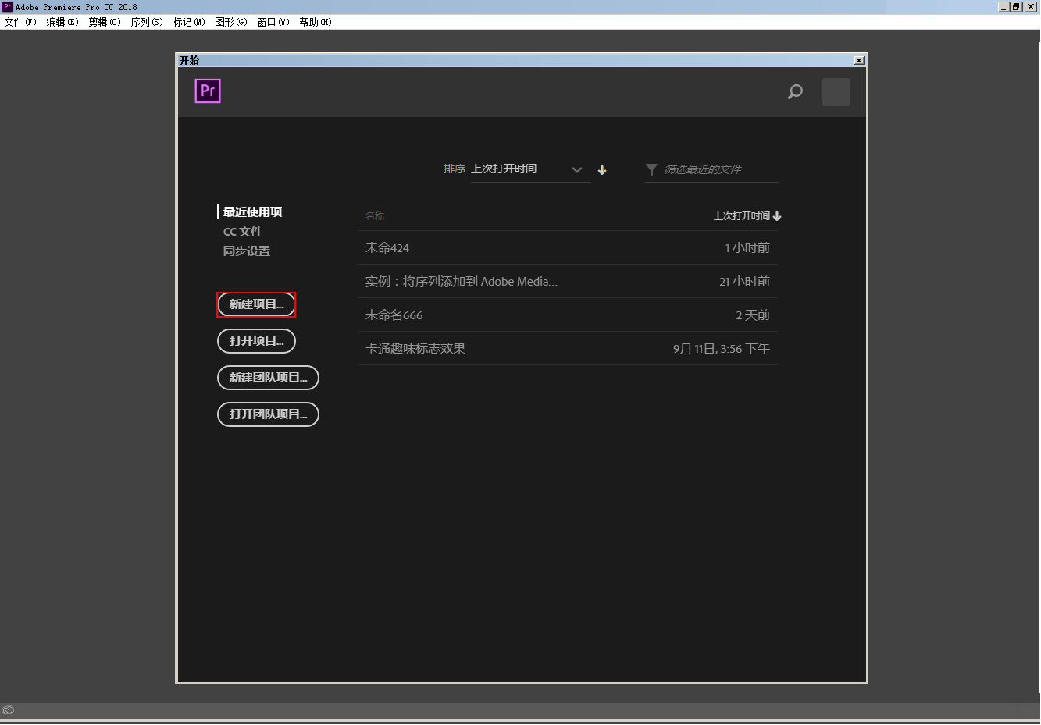
03
PR软件介绍-剪辑步骤
三、新建项目
“将鼠标放在Premiere图标上方，双击鼠标左键打开软件。此时会弹出一个【开始】窗口，在窗口中单击【新建项目】按钮，如图所示。

Slide 62
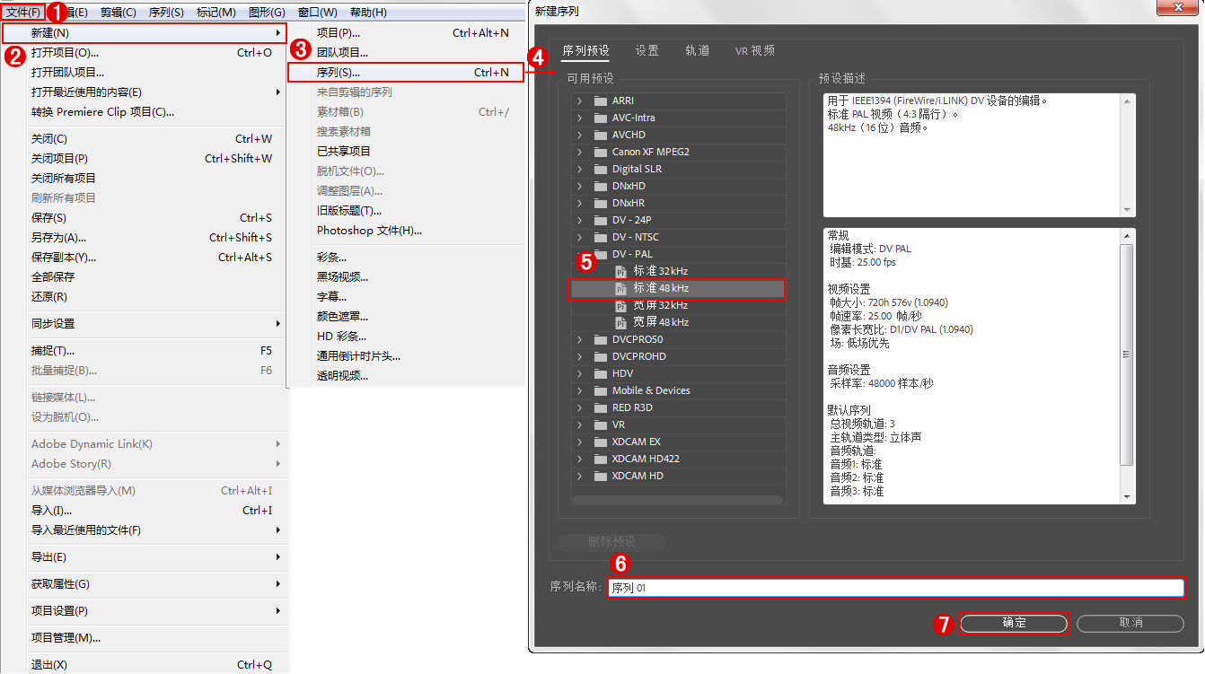
03
PR软件介绍-剪辑步骤
新建序列
新建项目并导入素材完成后，菜单栏中执行【文件】/【新建】/【序列】，也可使用快捷键Ctrl+N直接进入【新建序列】窗口。接着在弹出的【新建序列】窗口中，选择合适序列，如图所示。此时新建的序列出现在【项目】面板中，如图所示。
也可以将素材直接拖入时间轴中，自动生成序列。

Slide 63
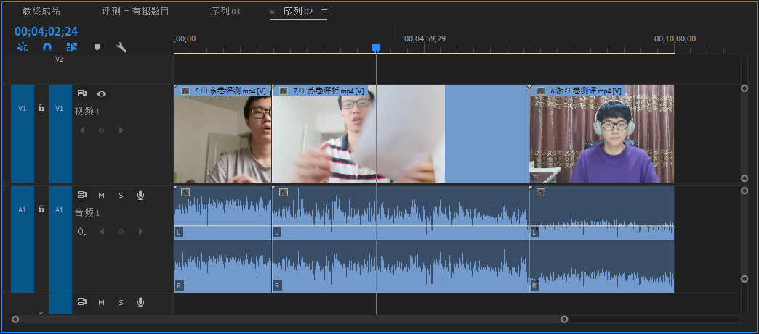
03
PR软件介绍-剪辑步骤
四、初剪
初剪又称为粗剪，将整理完成的素材文件按脚本进行归纳、拼接，并按照影片的中心思想、叙事逻辑逐步剪辑，从而粗略剪辑成一个无配乐、旁白、特效的影片初样。以初样作为这个影片的雏形，一步步去制作整个影片。如图所示。
初剪

Slide 64
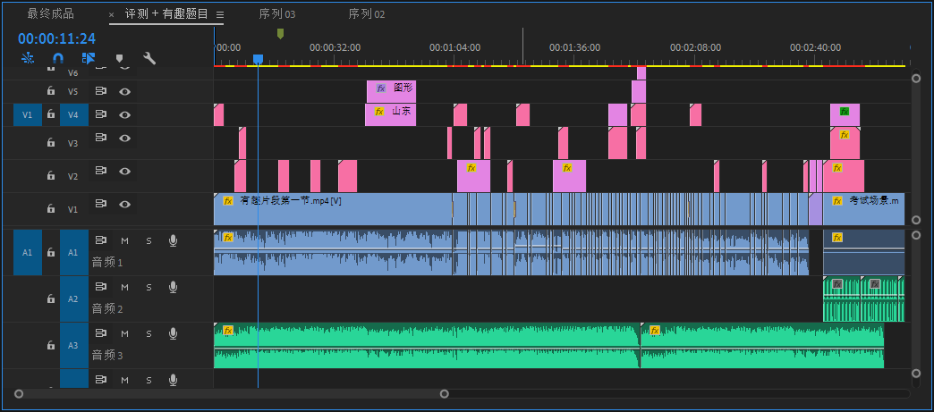
03
PR软件介绍-剪辑步骤
五、精剪
精剪是影片中最重要的一道剪辑工序，是在粗剪基础上进行的剪辑操作，取精去糟，从镜头的修整、声音的修饰到文字的添加与特效合成等方面都花费大量时间，精剪可控制镜头的长短、调整镜头分剪与剪接点、为画面添加点睛技巧等，是影质好坏的关键部分。如图所示。
综艺字体元素
把人物说话断断续续的部分进行裁剪
BGM的添加以及调整效果

Slide 65
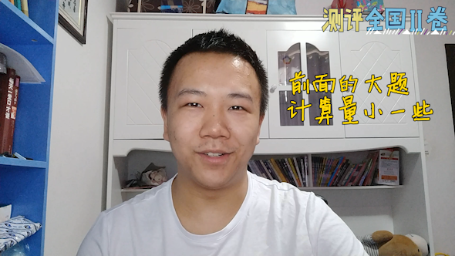
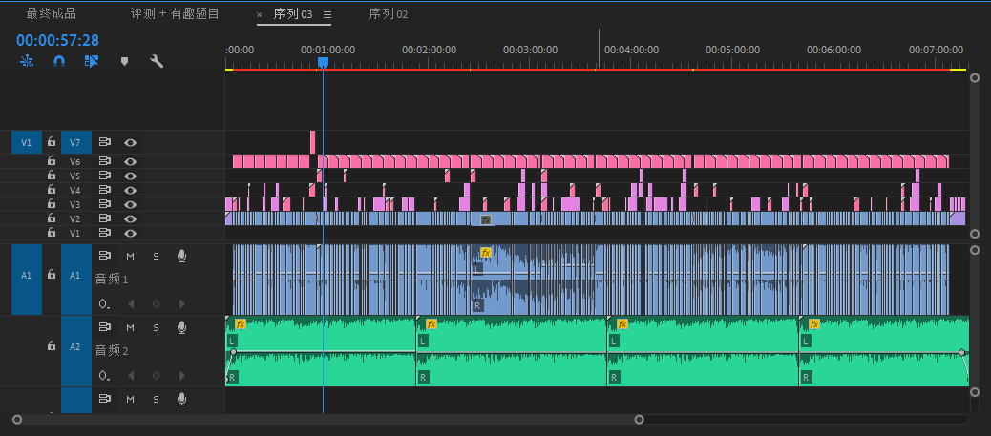
03
PR软件介绍-剪辑步骤
完善是剪辑影片的最后一道工序，它在注重细节调整的同时更注意节奏点。通常在该步骤会将导演者的情感、剧本的故事情节及观者的视觉追踪注入到整体架构中，使整个影片更有故事性和看点。如图所示。
六、完善

Slide 66
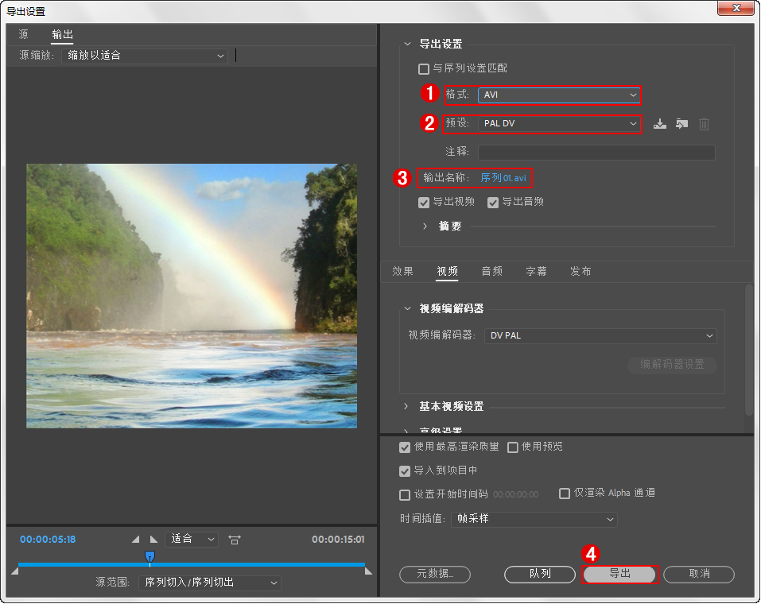
03
PR软件介绍-剪辑步骤
七、输出作品
当视频文件制作完成后，需要将作品进行输出，使作品在便于观看的同时更加便于存储。如图所示。

Slide 67

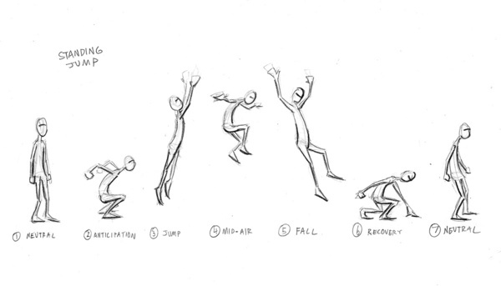
03
PR软件介绍-新手常用剪辑技巧
视频过渡
关键帧动画

Slide 68
03
PR软件介绍-视频过渡
什么是视频过渡
视频过渡效果也可称为视频转场或视频切换，主要用于素材与素材之间的画面场景切换。通常在影视制作中，将视频过渡效果添加在两个相邻素材之间，在播放时可产生相对平缓或连贯的视觉效果，可有效吸引观者眼球，增强画面氛围感。

Slide 69
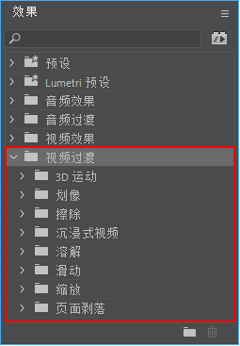
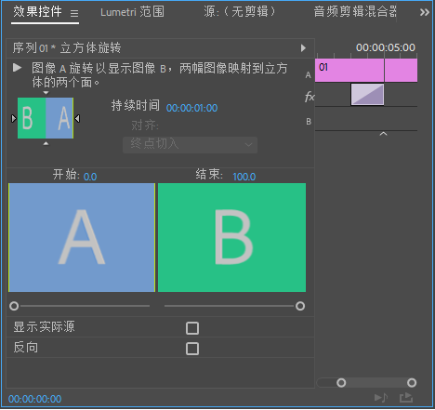
03
PR软件介绍-视频过渡
PR中的视频过渡
视频过渡效果在操作时可分为【效果】面板和【效果控件】面板

Slide 70
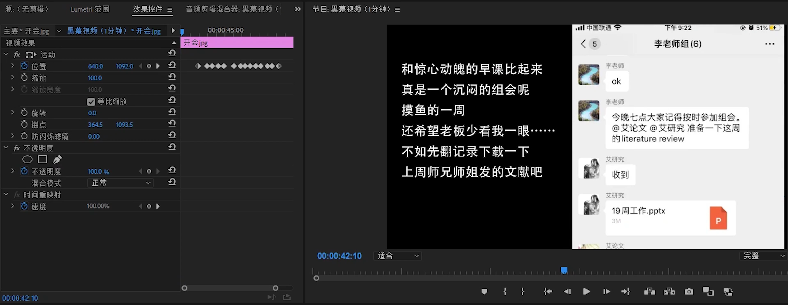
03
PR软件介绍-关键帧动画
【帧】是动画中的单幅影像画面，是最小的计量单位。影片是由一张张连续的图片组成的，每幅图片就是一帧，而【关键帧】是指动画上关键的时刻，至少有两个关键时刻，才构成动画。
可以通过设置动作、效果、音频以及多种其他属性参数使画面形成连贯的动画效果。关键帧动画至少要通过两个关键帧来完成。
什么是关键帧

Slide 71
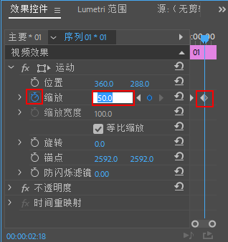
03
PR软件介绍-关键帧动画
PR中的关键帧
关键帧在时间轴上的显示
开启了关键帧的属性
关键帧
未开启关键帧的属性

Slide 72
04
实践环节
一起来动手操作吧~

Slide 73
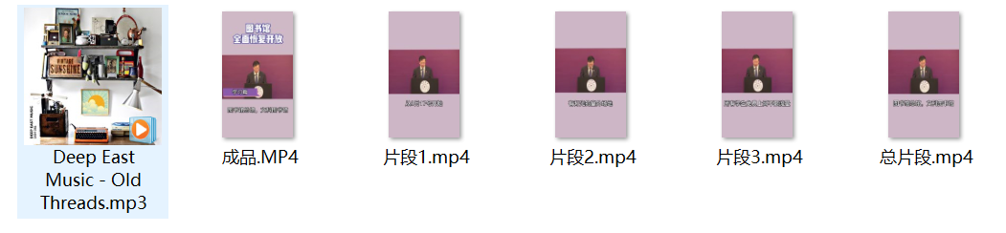
07
实践环节
操作步骤
1.下载素材包
https://cloud.tsinghua.edu.cn/f/8e0c2ee44d4243318166/?dl=1

Slide 74
07
实践环节
操作步骤
2.打开PR，将BGM和总片段导入

Slide 75
07
实践环节
操作步骤
3. 将总片段拖入时间轴
4. 使用分割工具在31秒、46秒两处将总片段裁成三部分
5. 为片段1、片段2、片段3之间添加自己认为合适的视频过渡效果
6. 将BGM拖入到时间轴下方的音频区域
7. 通过关键帧动画为BGM添加缓进和缓出效果
8. 按照成品，添加片头文字和每一个片段的标题文字
9. 导出视频

Slide 76

谢谢大家！

